Slide 1
সবাইকে স্বাগতম

Slide 3
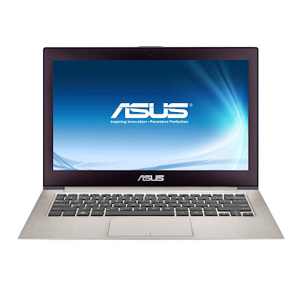
ছবিটি দেখে কী বুঝতে পারছ?
welcome

Slide 4
আমাদের আজকের পাঠ-
ডাটা ট্রান্সমিশন মোড

Slide 5
এই পাঠ শেষে শিক্ষার্থীরা…
১. ডাটা ট্রান্সমিশন মোড কী তা বলতে পারবে
২. ডাটা ট্রান্সমিশন মোড এর প্রকারভেদ বর্ণনা করতে পারবে
৩. ডাটা ট্রান্সমিশন মোড এর বৈশিষ্ট্য বিশ্লেষণ করতে পারবে

Slide 6
ভার্চূয়্যাল রিয়েলিটি
১। ডাটা প্রবাহের দিকের ভিত্তিতে
সিমপ্লেক্স
হাফ - ডুপ্লেক্স
ফুল - ডুপ্লেক্স
২। প্রাপকের সংখ্যার ভিত্তিতে
ইউনিকাস্ট
ব্রডকাস্ট
মাল্টিকাস্ট

Slide 7
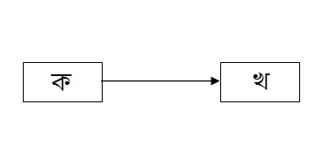
সিমপ্লেক্স
এই মোডে ডাটা শুধু এক দিকে প্রবাহিত হয় বিপরিত দিক থেকে প্রবাহিত হতে পারবে না।
সিমপ্লেক্স ডাটা ট্রান্সমিশন মোড
রেডিও
টেলিভিশন

Slide 8
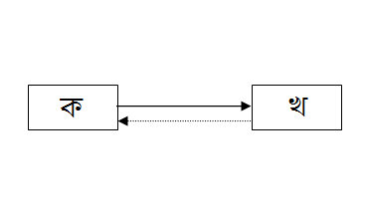
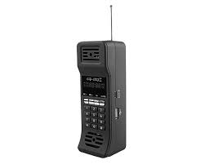
হাফ ডুপ্লেক্স
এই পদ্ধতিতে ডাটা উভয় দিক একই সাথে ট্রান্সমিট করতে পারবে না।
হাফ - ডুপ্লেক্স ডাটা ট্রান্সমিশন মোড
ওয়াকি-টকি

Slide 9
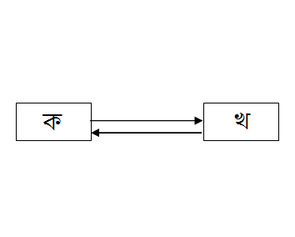
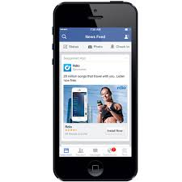
ফুল ডুপ্লেক্স
এই পদ্ধতিতে ডাটা উভয় দিক একই সাথে ট্রান্সমিট করতে পারবে।
মোবাইল
টেলিফোন

Slide 10
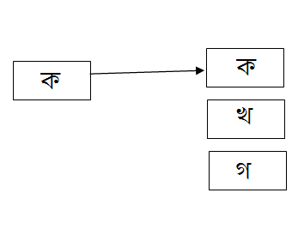
ইউনিকাস্ট
যে পদ্ধতিতে ডাটা একজন প্রেরক থেকে একজন প্রাপকের মধ্যে আদান-প্রদান হয় তাকে ইউনিকাস্ট ডাটা ট্রান্সমিশন মোড
উদাহরণঃ- সিমপ্লেক্স, হাফ-ডুপ্লেক্স ও ফুল-ডুপ্লেক্স মোড হয়ে থাকে।

Slide 11
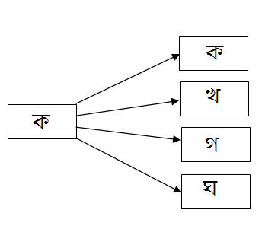
ব্রডকাস্ট
যে পদ্ধতিতে ডাটা কোনো প্রেরক থেকে ট্রান্সমিট হয় এবং নেটওয়ার্ক ভূক্ত সকল প্রাপকই তা গ্রহন করতে পারবে।
ব্রডকাস্ট ডাটা ট্রান্সমিশন মোড
রেডিও
টেলিভিশন

Slide 12
দলীয় কাজ
ব্রডকাষ্ট মোড শুধুমাত্র সিমপ্লেক্স হতে পারে, স্বপক্ষে যুক্তি দাও।
শ্রেণী কক্ষে পাঠদানে হাফ- ডুপ্লেক্স উপযোগী ব্যাখ্যা কর।

Slide 13
একক কাজ
১. তিনটি ফুল ডুপ্লেক্স ট্রান্সমিশন মোডের উদাহরণ দাও।
2. ইন্টারনেটে কোন ধরনের মোড ব্যবহার করা হয়।

Slide 14
মূল্যায়ন
১। ডাটা ট্রান্সমিশন মোড কী?
2। ইউনিকাষ্ট ডাটা ট্রান্সমিশন মোড এর একটি
উদাহরণ দাও ?
3। ডাটা একই সাথে দুই দিকে প্রবাহিত হয় এমন
একটি মোডের নাম বল।

Slide 15
বাড়ির কাজ
এমন কোন মোড আছে কী? যেখানে শুধুমাত্র আদিষ্ট (অনুমোদিতিত) প্রাপক সমূহই ডাটা গ্রহন করতে পারবে?- ব্যাখ্যা কর।

Slide 16
সবাইকে অসংখ্য ধন্যবাদ
যেখানে পরিশ্রম নেই সেখানে সাফল্য ও নেই -উইলিয়াম ল্যাংলয়েড

